Slide 1
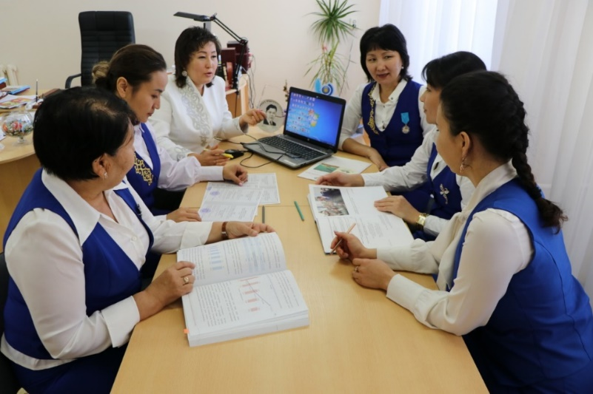
Қазақ тілі мен әдебиеті бірлестігі
2020- 2021 оқу бірлестігі
Әдістемелік жұмыстың тақырыбы: Қазақ тілі мен әдебиеті сабақтарында белсенді оқыту әдістерін қолдану арқылы оқушылардың пәнге деген қызығушылығын арттырып, тілдік дағдыларын дамыту.
Мақсаты: Сабақта белсенді оқыту әдістерін пайдалана отырып, тілдік дағдыларын қалыптастыру.
Мінденттері:
Жаңа тнновациялық технологияларды сабақта тиімді қолдану.
Оқыту барысында жеке тұлғаның қабілетін ескере отырып білім беру.
Оқушылардың танымдық, логикалық, шығармашылық қабілеттерін дамытуды тапсырмаларды түрлендіру.

Slide 2
Бірлестік мүшелері: 8
Педагог -шебер | 2
Педагог- зерттеуші | 2
Педагог- эксперт | 2
Педагог- модератор | 1
ІІ санат Аттестациядан өтіп жатыр | 1

Slide 3
Қ.И. Бірманова
«Тәжірибе алаңы»
«Тағылымды бейсенбі»
Ғ.Қ. Байкенова
«Тәлімгер мектебі»
«Білім сапасы.
Пән олимпиадасы»
Н.Қ. Ибраева
«Баспасөз қызметі»
«ӘБ қызметі»
Н.Ә. Жүзтаева
« Сөз сыры»
«Мәдениет қызметі
Қазақ тілі мен әдебиеті бірлестігі
М.С. Абдрахманова
«ҚМЖ және сабақты зерттеу»
Г.Т. Жумабаева
«Әдістеме маманы»
семинар, тренингтер
А.Е.Жумабаева
«Табысты оқушылар»
тобы
А.А.Ағайсина
«Ұлылар ізі»

Slide 4
Ы.Алтынсариннің 180 жылдығына орай «Шеберліктен табысқа!» атты шебер сынып байқауы
Мақсаты: Әр бірлестіктен қатысқан пән мұғалімдері Ыбырай тағылымын кіріктіре оқытудың шебер-сынып тәжірибесімен бөлісу.
«Ыбырай Алтынсарин – тұңғыш кемеңгер» аттты үштілділікке бағытталған зияткерлік сайыс өткізілді. Мақсаты: Зияткерлік сайыста бабамыздың өмірі мен шығармашылығы қазақ, орыс, ағылшын тілдерінде оқып-білуге насихаттау.

Slide 5
Адамның өздігінен білім жетілдірудегі мақсаты - біліктілігін немесе білім деңгейін көтеру.
№ | Тақырыбы | деңгейі | Қатысқандар
1 | «Авторлық жұмысқа қойылатын талаптар мен дайындау ерекшеліктері» семинар | Облыстық | Қазақ тілі мен әдебиеті мұғалімдері
2 | «Қазақ тілін оқытудың жаңа технологиялары» қалалық семинар | қалалық
3 | «НЗМ « Online оқытудың арнайы сұрақтары» вебинар | Республикалық | Абдрахманова М.С. Байкенова Ғ.Қ. Жүзтаева Н.Ә.
4 | «Назарбаев Зияткерлік мектептері» ДББҰ Педагогикалық шеберлік орталығы өткізген «Мұғалімнің кәсіби даму траекториясы мен зерттеу сұрағының байланысы» | Республикалық | Абдрахманова М.С. Байкенова Ғ.Қ. Жүзтаева Н.Ә.

Slide 6
Озық тәжірибе - бұл мұғалімнің биік шеберлігі
№ | Тақырыбы | деңгейі | Тәжірибе таратушылар
1 | «Сұрақ қоюдың тиімді дағдыларын дамыту» | Қалалық Алғыс хат | Байкенова Ғ.Қ. Ибраева Н.Қ.
2 | «Авторлық жұмыс жазудың құрылымы мен әдістемесі» тәжірибе тарату. | Облыстық Алғыс хат | Бірманова Қ.И. Жумабаева Г.Т. Ибраева Н.Қ. Жүзтаева Н.Ә
3 | Қашықтықтан оқытуға байланысты бейне сабақтар Қостанай білім басқармасына | «Өрлеу БАҰО»АҚ филиалы Қостанай Алғыс хат | Жумабаева Г.Т.
4 | Өрлеу БАҰО»АҚ филиалы Қостанай эстафеты в рамках виртуального образовательного маршрута бейне сабақ | Облыстық Алғыс хат | Жумабаева Г.Т.
5 | АО «Өрлеу» Республикалық «Эстафета лучших педагогов страны» тәжірибе алмасу | Республикалық | Бірманова Қ.И. Ибраева Н.Қ.
6 | «Ерекше қажеттілігі бар балаларды оқытуды ұйымдастырудың ерекшелігі» инклюзивті білім беру мәселелері бойынша сұхбат алаңы | Облыстық 30.09.2020ж; | Бірманова Қ.И.
7 | М.Мақатаев «Аққулар ұйықтағанда » 8сынып | Ашық сабақ Республикалық 12.04.2020ж, | Бірманова Қ.И.
8 | «Сабақты зерттеу: Қазақстан мектептерінің тәжірибесі» | ІІІ аймақтық ғылыми- практикалық конференция Аймақтық | Бірманова Қ.И.
9 | Д.Бабатайұлы «О,Ақтан жас, Ақтан жас» 5- сынып. | Телевизиялық сабақ Республикалық 12.11.2020ж | Бірманова Қ.И.
10 | «Алаштың ардақты ұлы-Міржақып Дулатұлы» | онлайн семинар 20.11.2020ж; | Бірманова Қ.И.

Slide 7
11 | М.Өтемісұлы «Махамбеттің Баймағанбет сұлтанға айтқаны» 9 -сынып. | Республикалық Ашық сабақ 06.11.2020ж; | Бірманова Қ.И.
12 | «Мәңгілік мұра-ұлт мәдениетінің темірқазығы» | аймақтық өлкетану оқулары | Бірманова Қ.И.
13 | «Абай заманындағы Қарамола ережесі-дала заңдарының жиынтығы» | қалалық семинар 28.08.2020ж; | Бірманова Қ.И.
14 | Педагогтарды кәсіби жетілдіру: теориядан практикаға» ғылыми-тәжірибелік облыстық конференция | Облыстық 2020ж; | Бірманова Қ.И.
15 | «Қашықтан оқыту жағдайында шығармашылық жазылым арқылы ойлауды дамыту» аймақтық | Аймақтық 2020ж; | Бірманова Қ.И.
16 | «Иннова-2020»атты халықаралық ғылыми-әдістемелік конференция | облыстық 17.01.2020ж; | Бірманова Қ.И.
17 | «Жазба жұмыстарының түрлерін ұйымдастырудың тиімді жолдары» | республикалық 2020ж; | Бірманова Қ.И.
18 | «Білім алушыларды олимпиадаларға дайындау» | Облыстық семинар «Қостанайц дарыны» ӨҒПО | Жумабаева А.Е.
19 | Сабақ әзірлемелері | Республикалық журнал «Қазақ педагогикасы» | Жумабаева Г.Т. Жүзтаева Н.Ә

Slide 8
Қостанай облысы әкімдігінің білім басқармасының «Мектепке дейінгі және жалпы орта білім беру» әдістемелік кабинетімен бірлесе, «Авторлық жұмыс жазудың құрылымы мен әдістемесі» тақырыбында тәжірибе тарату семинары
Бірманова Қ.И. «Ерекше назарды қажет ететін оқушыға педагогикалық-психологиялық түзету жолдары» әдістемелік оқу құралы
Жұмабаева Г.Т. «Алаш арысы, тарихи тұлға, шебер суреткер - Бейімбет Майлин» атты 9- сыныпқа арналған факультатив курс жұмысы
Ибраева Н.Қ., Жүзтаева Н.Ә. «Эссе жазып үйренейік!» атты факультатив курсына арналған электронды оқу кешенді құралы

Slide 9
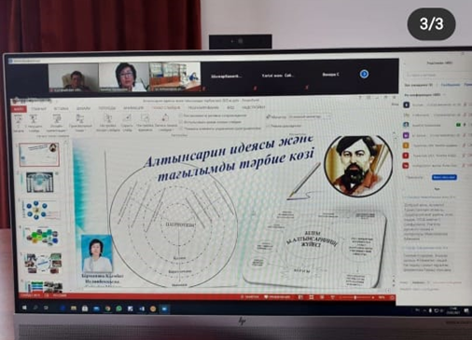
ҚР үздік педагогтарының « Үздік педагог – жүрекке жол ашады» республикалық форум
Қазақ тілі мен әдебиеті мұғалімі Қ.И. Бірманова
«Алтынсарин идеясы және тағылымды тәрбие көзі» тақырыбында өз тәжірибесінде бөлісті.

Slide 10
Пән олимпиадалары - білім көрсеткіші
№ | Олимпиада атауы | Деңгейі | қатысқандар | орын
1 | «Ustaz tilegi» ғылыми-әдістемелік орталығының пән олимпиадасы | республикалық, халықаралық | Байкенова Ғ.Қ. | І,ІІ, ІІІ орын
 |  |  | Жумабаева А.Е. | І орын
 |  |  | Жүзтаева Н.Ә. | І орын
2 | Daryn.online білім беру платформасы мен Qaztest.kz олимпиада сайтының қазақ тілі мен қазақ әдебиеті пән олимпиадасы | республикалық, халықаралық | Байкенова Ғ.Қ. | І орын
 |  |  | Жумабаева А.Е. | ІІІ орын
 |  |  | Жүзтаева Н.Ә. | ІІ орын
 |  |  | Агайсина А.А. | ІІІ орын
3 | «Qaztest.kz» ұстаздарға арналған пән олимпиадасы | республикалық | Жумабаева Г.Т. | ІІ, ІІІ дәрежелі диплом
4 | «КИО» қазақ тілі пән олимпиадасы | республика облыс | Жумабаева Г.Т. | І орын ІІ орын
 |  | республика облыс қала | Ибраева Н.Қ. | ІІІ орын ІІІ орын ІІ орын
 |  | республика облыс қала | Жүзтаева Н.Ә. | І орын І орын І орын
5 | «Ұлы даланың ұлы тұлғасы-Абай» | республикалық | Агайсина А.А. | І орын
6 | «ТИО» олимпиадасы | республикалық | Агайсина А.А. | ІІ орын
7 | «НИО» олимпиадасы | республикалық | Агайсина А.А. | ІІІ орын
8 | «Baikau bot» | республикалық | Агайсина А.А. | ІІ орын

Slide 11
Мұғалімдер сайысы – «Табысты Мұғалім» баспалдағы
№ | Сайыс атауы | Деңгейі | Қатысушы | орын
1 | «Әл-Фараби-әлемдік тұлға» | ҚР «Дарын» республикалық ғылыми-практикалық орталығы «BILIM-ORKENIET» ұлттық инновациялық ғылыми орталығы Алматы қ | Бірманова Қ.И. | І орын
2 | «Мұғалімнің сабақты зерттеу үдерісі тәжірибесінен» 2020ж; | Қостанай облысы әкімдігінің білім басқармасы «Қостанай дарыны» өңірлік ғылыми-практикалық орталығы | Бірманова Қ.И. | І орын
3 | «Педагогтың шығармашылық бастамасы» | VI Республикалық оқытушылар сайысы Астана қ 2020ж/30.09. | Бірманова Қ.И. | І орын
4 | «Тәуелсіздік – ел тұғыры» конференция | «Дарын» облыстық конференция | Бірманова Қ.И. Жумабаева Г.Т. Ибраева Н.Қ. | Жинаққа енді қатысты қатысты
5 | Мұрагер «О, поэзия» «Ақындық өнер» | республикалық | Агайсина А.А. | ІІ орын
6 | «Әбіш оқулары» оқушыларды дайындағаны үшін | Облыстық Алғыс хат | Жумабаева А.Е. | алғыс хат
7 | Республикалық «Жас өркен» порталы ұйымдастырған шығармашылық байқауларға шәкірттеріңізді дайындағаныңыз үшін | Республикалық алғыс хат | Жүзтаева Н.Ә. | Алғыс хат

Slide 12
Мақала, публикация –шығармашылық бастауы
№ | Мақала атауы | Баспа | автор
1 | «Ыбырай салған ізбенен» | «Учительская + » газеті №8 26.02.2021ж. | Жумабаева Г.Т.
2 | «Ұлы даланың дара ұстазы» | «Учительская + » газеті №11 19.03.2021ж. | Жүзтаева Н.Ә.
3 | «Үздіксіз білім – үздіксіз тағылым» | «Учительская + » газеті №7 19.02.2021ж | Жүзтаева Н.Ә.
4 | «Көлемді мәтіннен ықшам мәтінді қалай құрастыра аламыз?» | «Қазақстан мектебі»ғылыми-педагогикалық журналы №4/2020ж, | Бірманова Қ.И.
5 | «Мектеп басшысының бойынан табылатын қасиеттер» | «Білім беру мекемесі басшыларының анықтамалығы» республикалық журнал №4(160)2020ж; | Бірманова Қ.И.
6 | «SOFT SKILLS» педагогтарды көшбасшылыққа жетелеу жолы» | Педагогикалық шеберлік орталығы Көкшетау қ.Жинақ 2020; | Бірманова Қ.И.
7 | «Білімнің көзі - кітапта» | «Учительская + » газеті №12 26.03.2021ж. | Бірманова Қ.И.
8 | Жалпы білім беру ұйымдарының педагогтерінің «Сабақты зерттеу (Lesson study): Қазақстан мектептерінің тәжірибесі» | ІІІ аймақтық ғылыми-практикалық конференциясының жинағыны мақала жариялағаны үшін 12.11. 2020 | Байкенова Ғ.Қ.
9 | «Қазақ әдебиетіндегі Тәуелсіздік тақырыбы» | «Қазақстан мектебі» | Ибраева Н.Қ.

Slide 13
Авторлық жұмыс - әдістемелік шеберхана
№ | Тақырыбы | деңгей | Авторы
1 | «Бейімбеттану» курсы, мультимедиялық әдістемелік құрал | Қостанай облысы әкімдігінің білім басқармасы 01.10.2020ж №3 хаттама; | Бірманова Қ.И.
2 | «Ерекше назарды қажет ететін оқушыға арналған психология-педагогикалық түзету» | Қостанай облысы әкімдігінің білім басқармасы 27.01.2021 №3 хаттама; | Бірманова Қ.И.
3 | «Эссе жазып үйренейік» электронды оқу құралы | Қалалық отырыста қаралып, облысқа жолдама алды | Ибраева Н.Қ.

Slide 14
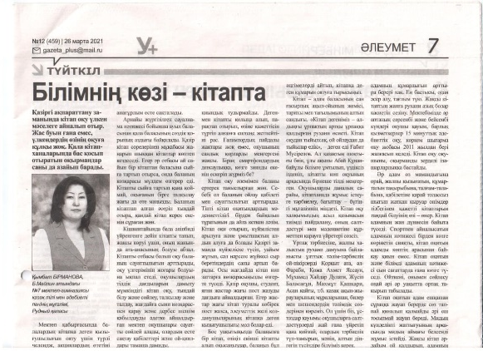
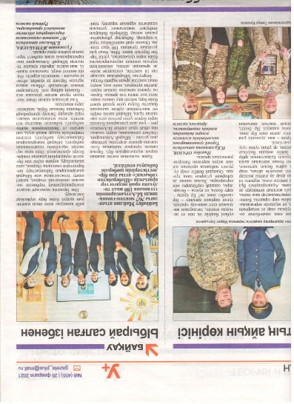
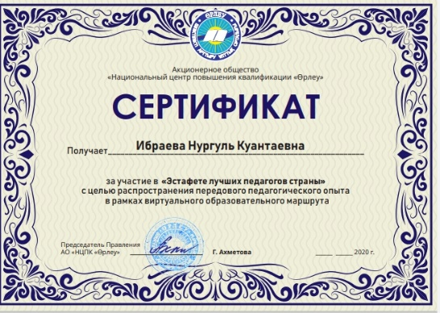
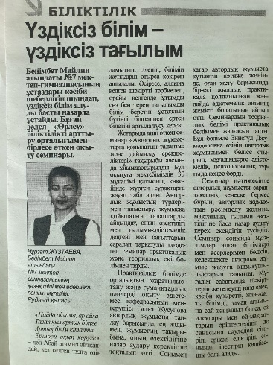
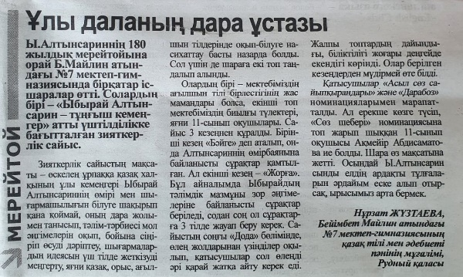
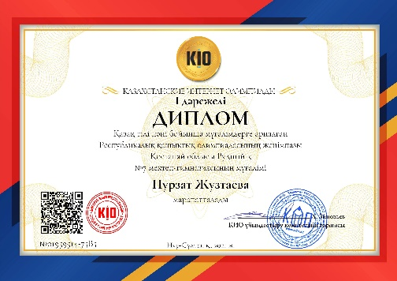
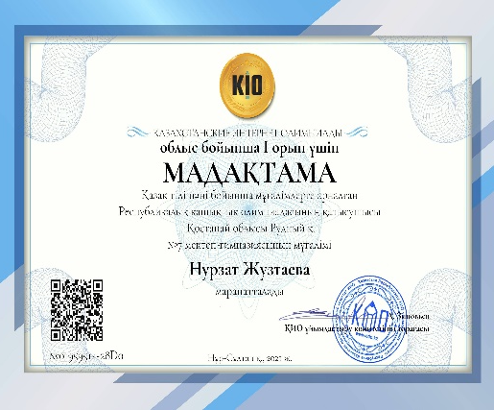
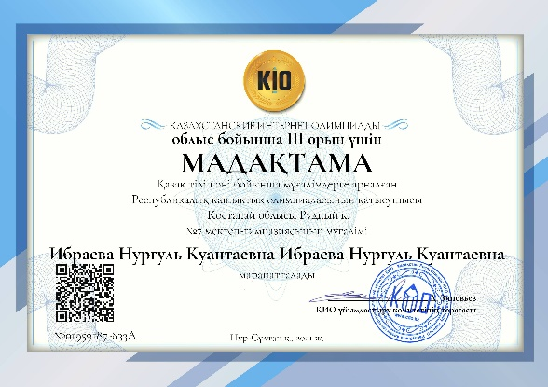
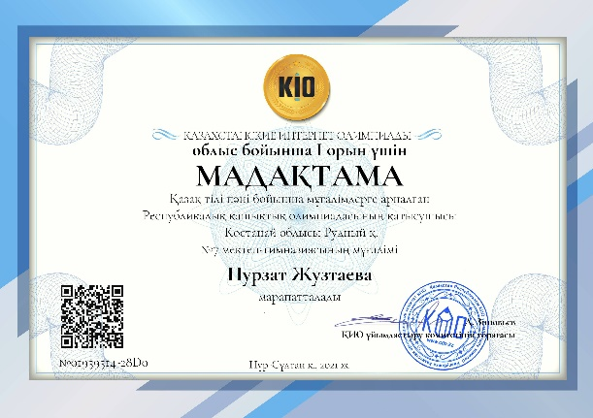
Бірлестік ұстанымы :«Табыс жолы – адал еңбекте»

Slide 15
Алдағы міндеттер:
Бірлестік мүшелерінің шығармашылық жұмыстар жинақтау;
Конференцияларға қатысу, баяндама жасау жұмыстарын жетілдіру.
Әдістемелік тақырыптар шеберханасын жинақтап, авторлық жұмыстар қорғау;
Мұғалімдер сайыстарына белсенділік таныту.
Кәсіби, өзін –өзі дамыту жолдары, тәжірибе алмасу қорын жинақтау.

